Slide 1


Slide 2


Quan sát tranh trong SHS và trả lời
Em thấy tia nắng ở đâu trong tranh ?

Slide 3
Em có thích tia nắng buổi sáng không ? Vì sao ?

Slide 4
Những tia nắng trong trẻo, tinh khôi chiếu xuyên qua kẽ lá đến bên tay bạn nhỏ, đánh thức bạn nhỏ dậy. Các em có thích những tia nắng buổi sáng không? Nó đem đến cho các em cảm giác gì. Chúng ta sẽ cùng nhau tìm hiểu qua bài đọc Tia nắng đi đâu nhé !

Slide 5

7
THẾ GIỚI TRONG MẮT EM
Bài
1
Tia nắng đi đâu?

Slide 6


Đọc
2

Slide 7

Đọc mẫu
Tia nắng đi đâu ?
Buổi sáng thức dậy
Bé thấy buồn cười:
Có ai đang nhảy
Một bài vui vui.
Tối đến giờ ngủ
Sực nhớ bé tìm
Tìm tia nắng nhỏ:
Ngủ rồi. Lặng im…
Đó là tia nắng
Nhảy trong lòng tay
Nhảy trên bàn học
Nhảy trên tán cây.
Bé nằm ngẫm nghĩ:
Nắng ngủ ở đâu?
Nắng ngủ nhà nắng!
Mai gặp lại nhau.
(Thụy Anh)
(1)
(2)
(3)
(4)

Slide 8
Đọc nt từng dòng thơ
Tia nắng đi đâu ?
Buổi sáng thức dậy
Bé thấy buồn cười:
Có ai đang nhảy
Một bài vui vui.
Tối đến giờ ngủ
Sực nhớ bé tìm
Tìm tia nắng nhỏ:
Ngủ rồi. Lặng im…
Đó là tia nắng
Nhảy trong lòng tay
Nhảy trên bàn học
Nhảy trên tán cây.
Bé nằm ngẫm nghĩ:
Nắng ngủ ở đâu?
Nắng ngủ nhà nắng!
Mai gặp lại nhau.
(Thụy Anh)
(1)
(2)
(3)
(4)

Slide 9
Đọc nt từng dòng thơ
Tia nắng đi đâu ?
Buổi sáng thức dậy
Bé thấy buồn cười:
Có ai đang nhảy
Một bài vui vui.
Tối đến giờ ngủ
Sực nhớ bé tìm
Tìm tia nắng nhỏ:
Ngủ rồi. Lặng im…
Đó là tia nắng
Nhảy trong lòng tay
Nhảy trên bàn học
Nhảy trên tán cây.
Bé nằm ngẫm nghĩ:
Nắng ngủ ở đâu?
Nắng ngủ nhà nắng!
Mai gặp lại nhau.
(Thụy Anh)
(1)
(2)
(3)
(4)
Từ khó : dậy, là,lòng tay,sực nhớ,lặng im, ngẫm nghĩ

Slide 10
Đọc nt từng khổ thơ
Tia nắng đi đâu ?
Buổi sáng thức dậy
Bé thấy buồn cười:
Có ai đang nhảy
Một bài vui vui.
Tối đến giờ ngủ
Sực nhớ bé tìm
Tìm tia nắng nhỏ:
Ngủ rồi. Lặng im…
Đó là tia nắng
Nhảy trong lòng tay
Nhảy trên bàn học
Nhảy trên tán cây.
Bé nằm ngẫm nghĩ:
Nắng ngủ ở đâu?
Nắng ngủ nhà nắng!
Mai gặp lại nhau.
(Thụy Anh)
(1)
(2)
(3)
(4)
Giải nghĩa : sực nhớ, ngẫm nghĩ

Slide 11


sực nhớ
ngẫm nghĩ
Đột ngột, bỗng nhiên nhớ ra điều gì đó
Nghĩ kỹ và lâu.

Slide 12
Đọc nt theo nhóm
Tia nắng đi đâu ?
Buổi sáng thức dậy
Bé thấy buồn cười:
Có ai đang nhảy
Một bài vui vui.
Tối đến giờ ngủ
Sực nhớ bé tìm
Tìm tia nắng nhỏ:
Ngủ rồi. Lặng im…
Đó là tia nắng
Nhảy trong lòng tay
Nhảy trên bàn học
Nhảy trên tán cây.
Bé nằm ngẫm nghĩ:
Nắng ngủ ở đâu?
Nắng ngủ nhà nắng!
Mai gặp lại nhau.
(Thụy Anh)
(1)
(2)
(3)
(4)

Slide 13
Đọc toàn bài
Tia nắng đi đâu ?
Buổi sáng thức dậy
Bé thấy buồn cười:
Có ai đang nhảy
Một bài vui vui.
Tối đến giờ ngủ
Sực nhớ bé tìm
Tìm tia nắng nhỏ:
Ngủ rồi. Lặng im…
Đó là tia nắng
Nhảy trong lòng tay
Nhảy trên bàn học
Nhảy trên tán cây.
Bé nằm ngẫm nghĩ:
Nắng ngủ ở đâu?
Nắng ngủ nhà nắng!
Mai gặp lại nhau.
(Thụy Anh)
(1)
(2)
(3)
(4)

Slide 14
Tiết 2

Slide 15
3
Tìm trong khổ thơ đầu những tiếng cùng vần với nhau
sáng
dậy
Buổi sáng thức dậy
Bé thấy buồn cười:
Có ai đang nhảy
Một bài vui vui.
thấy
ai
đang
bài

Slide 16
4
Trả lời câu hỏi
Buổi sáng thức dậy
Bé thấy buồn cười:
Có ai đang nhảy
Một bài vui vui.
Đó là tia nắng
Nhảy trong lòng tay
Nhảy trên bàn học
Nhảy trên tán cây.
Đọc khổ 1 + 2
Buổi sáng thức dậy, bé thấy thế nào ?

Slide 17
4
Trả lời câu hỏi
Buổi sáng thức dậy
Bé thấy buồn cười:
Có ai đang nhảy
Một bài vui vui.
Đó là tia nắng
Nhảy trong lòng tay
Nhảy trên bàn học
Nhảy trên tán cây.
Đọc khổ 1 + 2
a,Buổi sáng thức dậy, bé thấy tia nắng ở đâu?

Slide 18
4
Trả lời câu hỏi
Tối đến giờ ngủ
Sực nhớ bé tìm
Tìm tia nắng nhỏ:
Ngủ rồi. Lặng im…
Bé nằm ngẫm nghĩ:
Nắng ngủ ở đâu?
Nắng ngủ nhà nắng!
Mai gặp lại nhau.
Đọc khổ 3 + 4
Tối đến, không thấy nắng bé đã làm gì ?

Slide 19
4
Trả lời câu hỏi
Tối đến giờ ngủ
Sực nhớ bé tìm
Tìm tia nắng nhỏ:
Ngủ rồi. Lặng im…
Bé nằm ngẫm nghĩ:
Nắng ngủ ở đâu?
Nắng ngủ nhà nắng!
Mai gặp lại nhau.
Đọc khổ 3 + 4
b, Theo bé, buổi tối, tia nắng đi đâu ?

Slide 20
4
Trả lời câu hỏi
Tối đến giờ ngủ
Sực nhớ bé tìm
Tìm tia nắng nhỏ:
Ngủ rồi. Lặng im…
Bé nằm ngẫm nghĩ:
Nắng ngủ ở đâu?
Nắng ngủ nhà nắng!
Mai gặp lại nhau.
Đọc khổ 3 + 4
c, Theo em, nhà nắng ở đâu?
Nhà nắng là vùng trời bao la, rộng lớn.

Slide 21
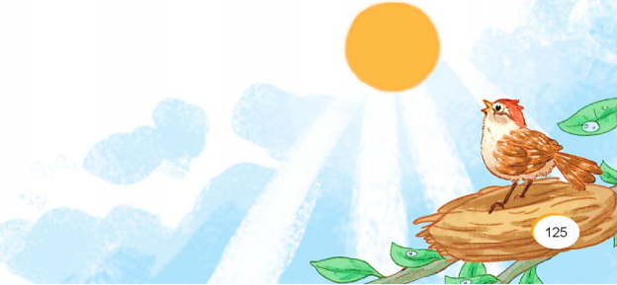
6
Vẽ bức tranh ông mặt trời và nói về bức tranh em vẽ

Slide 22
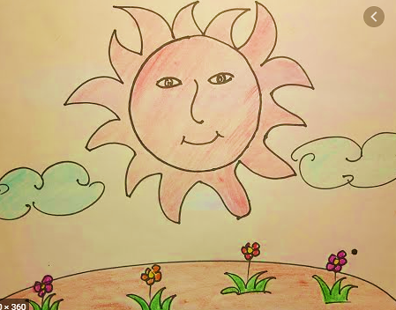
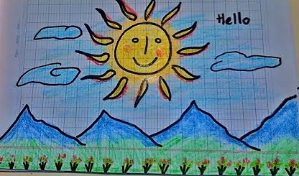
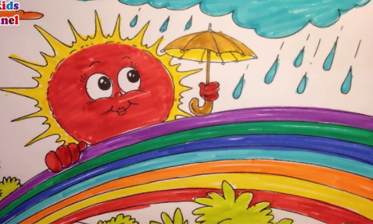

6
Vẽ bức tranh ông mặt trời và nói về bức tranh em vẽ

Slide 23
1. Viết từ ngữ
ngẫm nghĩ
ngẫm nghĩ
ngẫm nghĩ
tán cây
tán cây
tán cây

Slide 24
2. Viết những tiếng cùng vần với trong hai khổ thơ đầu (SHS trang 124)
dậy - thấy - cây, sáng - đang, nhảy – tay,
ai – bài , trong – lòng, bàn – tán. .

Slide 25

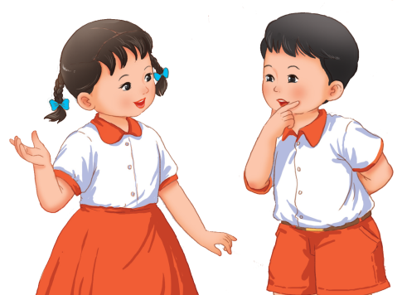
CỦNG CỐ
BÀI HỌC

